Slide 1



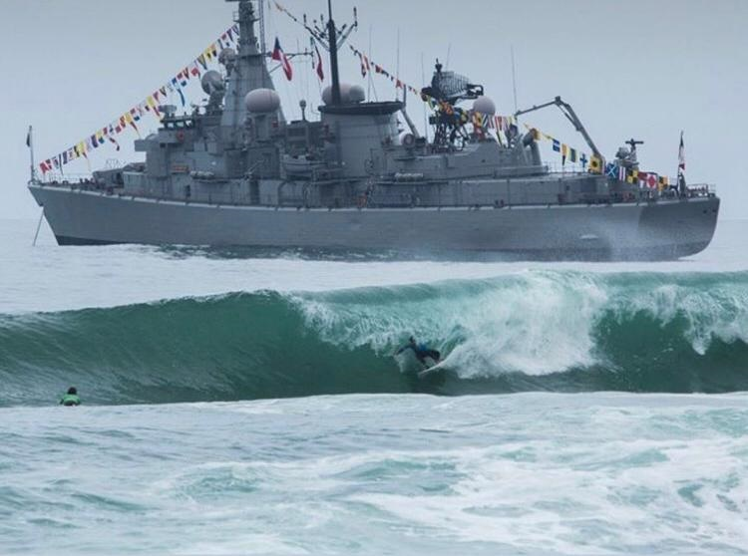
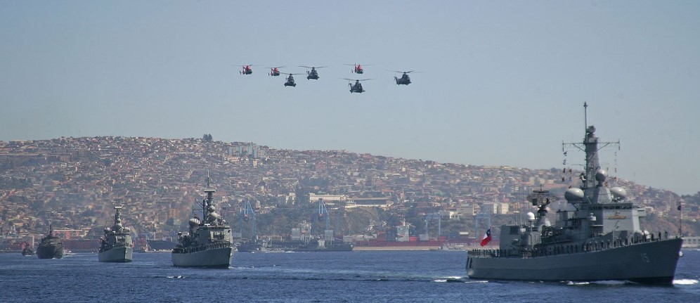
E.F.L. ABASTECIMIENTO
Función Básica:
INDICE:
“Abastecer = Suministrar los artículos necesarios para equipar, sostener y permitir operar a la fuerza y a los servicios.”
ÍNDICE:
INTRODUCCIÓN.
PROBLEMA LOGÍSTICO.
CICLO LOGÍSTICO.
PRINCIPIOS DE LA LOGÍSTICA.
TIPOS DE LOGÍSTICA.
ELEMENTOS FUNCIONALES LOGÍSTICOS.
E.F.L. ABASTECIMIENTO.
FUNCIONES E.F.L. ABASTEICIMIENTO.
Equipar: suministro de Equipos.
Sostener: suministro de Repuestos.
Permitir operar: suministro de Consumos.
Funciones de Desarrollo:
Catalogación.
Adquisición.
Control de Inventario.
Almacenamiento.
Contabilidad del Material.
Transporte.
Entrega.
Eliminación.
T1° AB C. HERNÁNDEZ P.
50

Slide 2
E.F.L. ABASTECIMIENTO
INDICE:
DIVISIÓN DEL ABASTECIMIENTO
ÍNDICE:
INTRODUCCIÓN.
PROBLEMA LOGÍSTICO.
CICLO LOGÍSTICO.
PRINCIPIOS DE LA LOGÍSTICA.
TIPOS DE LOGÍSTICA.
ELEMENTOS FUNCIONALES LOGÍSTICOS.
E.F.L. ABASTECIMIENTO.
FUNCIONES E.F.L. ABASTEICIMIENTO.
DIVISIÓN GENÉRICA ORIENTADA AL SOSTENIMIENTO
EQUIPOS-REPUESTOS-ARTÍCULOS DE CONSUMO
DIVISIÓN PARA EFECTOS DE PLANIFICACIÓN
CLASES I,II,III,IV y V
DIVISIÓN PARA EFECTOS DE ADMINISTRACIÓN
GRUPOS 1, 2, 3, 4, 5, 6, y 7
T1° AB C. HERNÁNDEZ P.
51

Slide 3
E.F.L. ABASTECIMIENTO
DIVISIÓN GENÉRICA ORIENTADA AL CONSUMO
INDICE:
ÍNDICE:
INTRODUCCIÓN.
PROBLEMA LOGÍSTICO.
CICLO LOGÍSTICO.
PRINCIPIOS DE LA LOGÍSTICA.
TIPOS DE LOGÍSTICA.
ELEMENTOS FUNCIONALES LOGÍSTICOS.
E.F.L. ABASTECIMIENTO.
FUNCIONES E.F.L. ABASTEICIMIENTO.
EQUIPOS:
:UNIDADES FISICAS INTEGRALES CAPACES DE OPERAR INDEPEN-DIENTEMENTE PARA CUMPLIR UNA FUNCIÓN ESPECIFICA. NO SON TRANSFORMADOS NI CONSUMIDOS POR EL USUARIO.
PROPULSION : TURBINAS - MOTORES
DETECCIÓN : RADARES - SONARES
ARTILLERÍA : CONTROL DE FUEGO - CAÑONES, SISTEMA DE MISILES.
PIEZA O PARTE ÚLTIMA DE UN EQUIPO, SUSCEPTIBLE DE REPOSICIÓN O REEMPLAZO.
¡ATENCION!: 90% DEL ESFUERZO DE ABASTECIMIENTO EN UNA MARINA SE CENTRA EN LOS REPUESTOS.
REPUESTOS:
AQUELLOS MATERIALES QUE SE EXTINGUEN TOTALMENTE CON EL USO O MANTENCIÓN.
VÍVERES-AGUA-COMBUSTIBLES - LUBRICANTES - MUNICIONES - MEDICAMENTOS, ETC.
CONSUMOS:
T1° AB C. HERNÁNDEZ P.
52

Slide 4
E.F.L. ABASTECIMIENTO
DIVISIÓN PARA EFECTOS DE PLANIFICACIÓN
INDICE:
ÍNDICE:
INTRODUCCIÓN.
PROBLEMA LOGÍSTICO.
CICLO LOGÍSTICO.
PRINCIPIOS DE LA LOGÍSTICA.
TIPOS DE LOGÍSTICA.
ELEMENTOS FUNCIONALES LOGÍSTICOS.
E.F.L. ABASTECIMIENTO.
FUNCIONES E.F.L. ABASTEICIMIENTO.
CLASE I
CLASE II
CLASE III
CLASE IV
CLASE V
SUBSISTENCIA (Víveres – Agua)
Armas – Vehículos – Menaje – Vestuario.
Combustible y Lubricantes.
Repuestos y Materiales de Construcciòn.
Munición.
T1° AB C. HERNÁNDEZ P.
53

Slide 5
E.F.L. ABASTECIMIENTO
DIVISIÓN PARA EFECTOS DE ADMINISTRACIÓN
INDICE:
ÍNDICE:
INTRODUCCIÓN.
PROBLEMA LOGÍSTICO.
CICLO LOGÍSTICO.
PRINCIPIOS DE LA LOGÍSTICA.
TIPOS DE LOGÍSTICA.
ELEMENTOS FUNCIONALES LOGÍSTICOS.
E.F.L. ABASTECIMIENTO.
FUNCIONES E.F.L. ABASTEICIMIENTO.
GRUPO 1: EQUIPOS ⇨ CAÑONES, MOTORES, TURBINAS,
DIRECTORES.
GRUPO 2 : COMPONENTES ⇨ BOMBAS DE LUBRICACIÓN,
INYECTORES, UNIDADES GIROSCOPICAS.
GRUPO 3 : ACCESORIOS ⇨ MOTOR DE RONZA. LUCES DE POSICIÓN
GRUPO 4: REPUESTOS ⇨ VALVULAS, TUBOS ELN, TRANSISTORES,
SELLOS.
GRUPO 5: CONSUMOS ⇨ ACEITES, GRASAS, FO., ÚTILES.
GRUPO 6: VESTUARIO ⇨ PRENDAS DE UNIFORME.
GRUPO 7: ALIMENTACIÓN ⇨ VÍVERES PARA EL SUSTENTO DEL
PERSONAL.
T1° AB C. HERNÁNDEZ P.
54

Slide 6

FUNCIONES E.F.L. ABASTECIMIENTO
FUNCIÓN DE DESARROLLO
CATALOGACIÓN
INDICE:
ÍNDICE:
INTRODUCCIÓN.
PROBLEMA LOGÍSTICO.
CICLO LOGÍSTICO.
PRINCIPIOS DE LA LOGÍSTICA.
TIPOS DE LOGÍSTICA.
ELEMENTOS FUNCIONALES LOGÍSTICOS.
E.F.L. ABASTECIMIENTO.
FUNCIONES E.F.L. ABASTEICIMIENTO.
La descripción, clasificación, nominación y numeración de cada artículo, con el fin de poder ser identificado mediante un solo nombre, un solo número y una sola descripción.
Objetivos:
Hacer posible la identificación de los artículos.
Facilitar su clasificación y control.
Crear un lenguaje único en el ámbito del abastecimiento.
Poder efectuar intercambios de artículos procedentes de distintos fabricantes.
Facilitar la adquisición y controlarla.
Reducir el número de artículos diferentes.
T1° AB C. HERNÁNDEZ P.
55

Slide 7

FUNCIONES E.F.L. ABASTECIMIENTO
FUNCIÓN DE DESARROLLO
ADQUISICIÓN
INDICE:
ÍNDICE:
INTRODUCCIÓN.
PROBLEMA LOGÍSTICO.
CICLO LOGÍSTICO.
PRINCIPIOS DE LA LOGÍSTICA.
TIPOS DE LOGÍSTICA.
ELEMENTOS FUNCIONALES LOGÍSTICOS.
E.F.L. ABASTECIMIENTO.
FUNCIONES E.F.L. ABASTEICIMIENTO.
“Proceso de obtención de bienes o consumos de abastecimiento por medio de compra principalmente a título oneroso.
Debe cumplir con las tres “E”: Economía y Eficacia y Eficiencia.
Se basa en la Determinación de Necesidades.
T1° AB C. HERNÁNDEZ P.
56

Slide 8
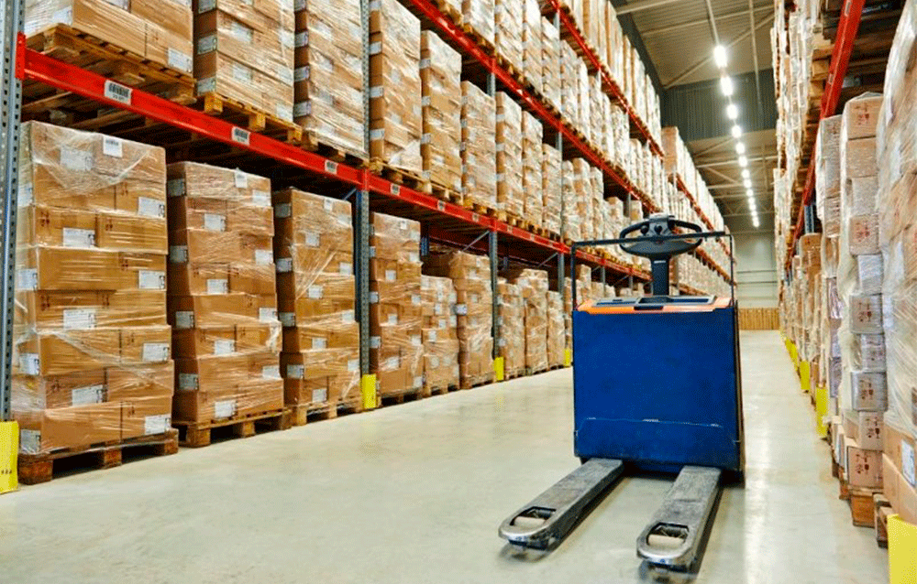
FUNCIONES E.F.L. ABASTECIMIENTO
FUNCIÓN DE DESARROLLO
ALMACENAMIENTO
INDICE:
ÍNDICE:
INTRODUCCIÓN.
PROBLEMA LOGÍSTICO.
CICLO LOGÍSTICO.
PRINCIPIOS DE LA LOGÍSTICA.
TIPOS DE LOGÍSTICA.
ELEMENTOS FUNCIONALES LOGÍSTICOS.
E.F.L. ABASTECIMIENTO.
FUNCIONES E.F.L. ABASTEICIMIENTO.
“Acumulación de artículos de abastecimiento en cantidad necesaria para su posterior distribución”
ACUMULACIÓN
CUSTODIA
PRESERVACIÓN
T1° AB C. HERNÁNDEZ P.
54

Slide 9

FUNCIONES E.F.L. ABASTECIMIENTO
FUNCIÓN DE DESARROLLO
TRANSPORTE
INDICE:
ÍNDICE:
INTRODUCCIÓN.
PROBLEMA LOGÍSTICO.
CICLO LOGÍSTICO.
PRINCIPIOS DE LA LOGÍSTICA.
TIPOS DE LOGÍSTICA.
ELEMENTOS FUNCIONALES LOGÍSTICOS.
E.F.L. ABASTECIMIENTO.
FUNCIONES E.F.L. ABASTEICIMIENTO.
Función de movimiento de mercancías desde los centros de producción a los centros de acumulación (depósitos o almacenes), el movimiento entre éstos y desde ellos a las unidades consumidoras.
T1° AB C. HERNÁNDEZ P.
55

Slide 10

FUNCIONES E.F.L. ABASTECIMIENTO
FUNCIÓN DE DESARROLLO
CONTABILIDAD DE MATERIAL
INDICE:
ÍNDICE:
INTRODUCCIÓN.
PROBLEMA LOGÍSTICO.
CICLO LOGÍSTICO.
PRINCIPIOS DE LA LOGÍSTICA.
TIPOS DE LOGÍSTICA.
ELEMENTOS FUNCIONALES LOGÍSTICOS.
E.F.L. ABASTECIMIENTO.
FUNCIONES E.F.L. ABASTEICIMIENTO.
Consiste en el conocimiento, lo más exacto y actual posible de las existencias de material en almacenamiento, en ruta, y en poder del consumidor.
Sirve de base para el Control de Inventario.
T1° AB C. HERNÁNDEZ P.
56

Slide 11
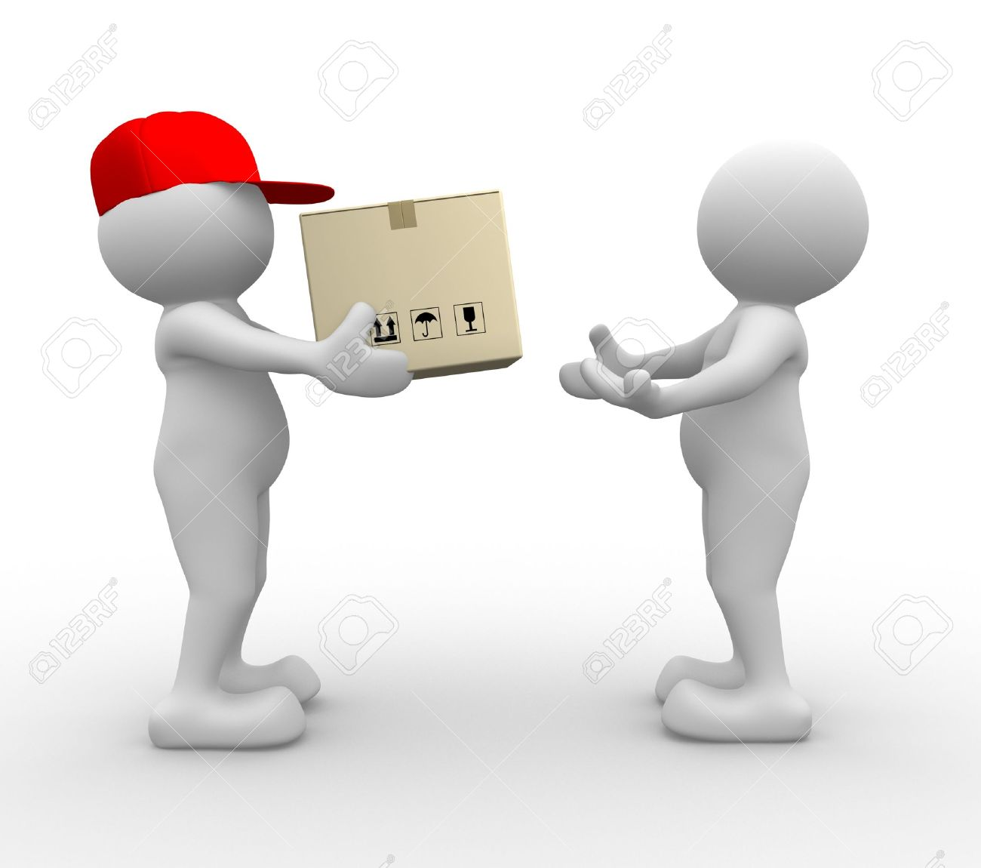
FUNCIONES E.F.L. ABASTECIMIENTO
FUNCIÓN DE DESARROLLO
ENTREGA
INDICE:
ÍNDICE:
INTRODUCCIÓN.
PROBLEMA LOGÍSTICO.
CICLO LOGÍSTICO.
PRINCIPIOS DE LA LOGÍSTICA.
TIPOS DE LOGÍSTICA.
ELEMENTOS FUNCIONALES LOGÍSTICOS.
E.F.L. ABASTECIMIENTO.
FUNCIONES E.F.L. ABASTEICIMIENTO.
Es la función de enlace entre el almacenamiento y las unidades consumidoras, mediante la transferencia de artículos del abastecedor al consumidor.
T1° AB C. HERNÁNDEZ P.
57

Slide 12

FUNCIONES E.F.L. ABASTECIMIENTO
FUNCIÓN DE DESARROLLO
ELIMINACIÓN
INDICE:
ÍNDICE:
INTRODUCCIÓN.
PROBLEMA LOGÍSTICO.
CICLO LOGÍSTICO.
PRINCIPIOS DE LA LOGÍSTICA.
TIPOS DE LOGÍSTICA.
ELEMENTOS FUNCIONALES LOGÍSTICOS.
E.F.L. ABASTECIMIENTO.
FUNCIONES E.F.L. ABASTEICIMIENTO.
Método para deshacerse del material que, por cualquier causa (averías irreparables, evolución tecnológica, exceso de existencias, desgaste, etc.) resulta inservible.
Reconocimiento técnico.
Extraer del sistema el material inútil.
Aprovechamiento del material inútil.
DESTRUIR
INCINERAR
ENAJENAR
T1° AB C. HERNÁNDEZ P.
58

Slide 13

FUNCIONES E.F.L. ABASTECIMIENTO
FUNCIÓN DE DESARROLLO
CONTROL DE INVENTARIO
INDICE:
ÍNDICE:
INTRODUCCIÓN.
PROBLEMA LOGÍSTICO.
CICLO LOGÍSTICO.
PRINCIPIOS DE LA LOGÍSTICA.
TIPOS DE LOGÍSTICA.
ELEMENTOS FUNCIONALES LOGÍSTICOS.
E.F.L. ABASTECIMIENTO.
FUNCIONES E.F.L. ABASTEICIMIENTO.
Consiste en el ejercicio del control de las existencias, tanto reales como en proceso de obtención, y su comparación con las necesidades presentes y futuras para poder establecer, teniendo en cuenta el ritmo de consumo, los niveles de abastecimiento y las adquisiciones precisas para atender a la demanda.
Eficaz coordinación entre las necesidades y las existencias.
T1° AB C. HERNÁNDEZ P.
59

Slide 14
FUNCIONES E.F.L. ABASTECIMIENTO
CONTROLES DE DEMANDA (CODE)
INDICE:
ÍNDICE:
INTRODUCCIÓN.
PROBLEMA LOGÍSTICO.
CICLO LOGÍSTICO.
PRINCIPIOS DE LA LOGÍSTICA.
TIPOS DE LOGÍSTICA.
ELEMENTOS FUNCIONALES LOGÍSTICOS.
E.F.L. ABASTECIMIENTO.
FUNCIONES E.F.L. ABASTEICIMIENTO.
ORGANISMOS RESPONSABLES DE ADMINISTRAR LAS CATEGORIAS O AREAS DE MATERIAL ASIGNADAS PARA LOGRAR, DENTRO DE LOS RECURSOS ECONÓMICOS DISPONIBLES, UN EQUILIBRIO DINAMICO ENTRE LAS EXISTENCIAS DE MATERIAL Y LA DEMANDA DE LOS MISMOS.
CADA UNO ADMINISTRA UNA PARTE DE LOS MATERIALES QUE COMPRENDEN LOS GRUPOS 4, 5, 6 y 7.
CODE MATERIAL TUICIÓN
A REPUESTOS ELN - ART - TP - MN - NV DIRISNAV
E MAESTRANZA O ASTILLERO ASMAR
G USO GENERAL Y CONSUMOS SANITARIOS DIRECABAS/ DIRECSAN
H INGENIERIA DIRISNAV
K INFRAESTRUCTURA TERRESTRE SERVICONS
M INFANTERIA DE MARINA MARINFA
R AVIACIÓN NAVAL COMAVNAV
U OFICINAS - MOBILIARIO DE USO DIRECABAS
DOMESTICO - VESTUARIO - VÍVERES OTROS.
T1° AB C. HERNÁNDEZ P.
60

Slide 15
FUNCIONES E.F.L. ABASTECIMIENTO
CENTROS DE ABASTECIMIENTO
INDICE:
ÍNDICE:
INTRODUCCIÓN.
PROBLEMA LOGÍSTICO.
CICLO LOGÍSTICO.
PRINCIPIOS DE LA LOGÍSTICA.
TIPOS DE LOGÍSTICA.
ELEMENTOS FUNCIONALES LOGÍSTICOS.
E.F.L. ABASTECIMIENTO.
FUNCIONES E.F.L. ABASTEICIMIENTO.
DEPENDEN TECNICAMENTE DE LA DIRECCIÓN DE ABASTECIMIENTO DE LA ARMADA Y CUMPLEN FUNCIONES TENDIENTES A ASEGURAR LA RECEPCIÓN Y EL DESANUAMIENTO DE LA CARGA, OBJETO MATERIALIZAR EL ALMACENAMIENTO Y LA CUSTODIA DEL MATERIAL , PARA FINALMENTE MEDIAQNTE LA DISTRIBUCIÓN LOGRAR SATISFACER LOS REQUERIMIENTO DE LAS UU.RR.
PARA CUMPLIR CON LAS FUNCIONES DEL ELF ABASTECIMIENTO LA ARMADA CUENTA CON 6 CENTROS DE BASTECIMIENTO A LO LARGO DEL PAÍS.
IQUEABAS VALPABAS AVIABAS TALCABAS
ABASMONTT MAGABAS.
T1° AB C. HERNÁNDEZ P.
61

Slide 16

TÉRMINO EXPOSICIÓN
Escuela Naval “Arturo Prat”

